Slide 1

Movilidad humana y cambio climático.
Otras posibilidades
@KarlosCastilla
karlos.castilla@idhc.org

Slide 2
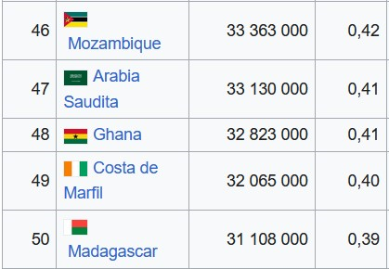
Algunos datos
En 2022 las catástrofes provocaron la cifra récord de 32,6 millones de desplazamientos internos, de los cuales, el 98% fueron causados por peligros relacionados con el clima, como inundaciones, tormentas, incendios forestales y sequías, de acuerdo con el Centro para el Monitoreo del Desplazamiento Internacional (IDMC, por sus siglas en inglés).
Equivale a la población de:

Slide 3
La mayoría de las personas que se ven forzadas a huir debido a desastres relacionados con el clima se desplazan dentro de sus propios países.
El 70% de la población refugiada vive en países vecinos al suyo. Tanto si huyen de un conflicto como de una catástrofe, las personas prefieren permanecer lo más cerca posible de su hogar y su familia.
Casi el 60 por ciento de las personas refugiadas y desplazadas internas viven ahora en países que se encuentran entre los más vulnerables al cambio climático

Slide 4
¿Cómo hacer frente a esa situación?
Derecho internacional de las personas refugiadas
Derechos internacional de los derechos humanos
Derecho internacional de cambio climático

Slide 5
Derecho internacional de las personas refugiadas
Sí, pero …

Slide 6
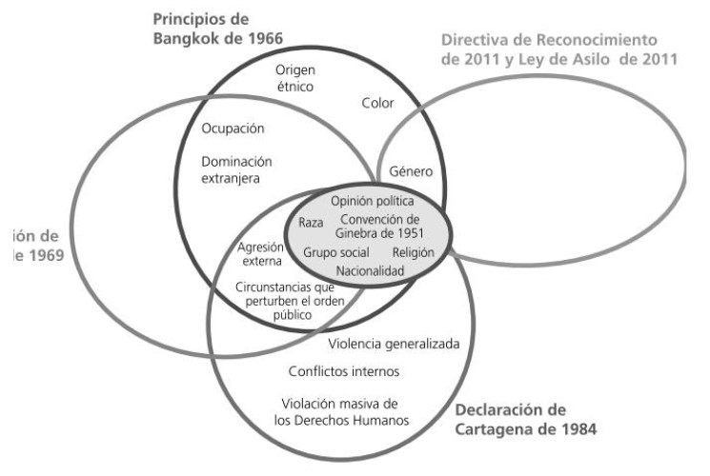

Slide 7
Derecho Internacional de los Derechos Humanos
Sí, pero …
¿Quién tiene libertad de circulación? ¿Derecho a migrar?
Ningún tratado de DDHH reconoce la figura.
Esfuerzos para hacer frente a las situaciones de desastre y deterioro ambiental que generan los desplazamientos internos:
  1. Principios Rectores de los Desplazamientos Internos.
  2. Pacto Mundial para la Migración Segura, Ordenada y Regular (PMMSOR) .
  3. Agenda 2030, dentro de los Objetivos de Desarrollo Sostenible (ODS)

Slide 8
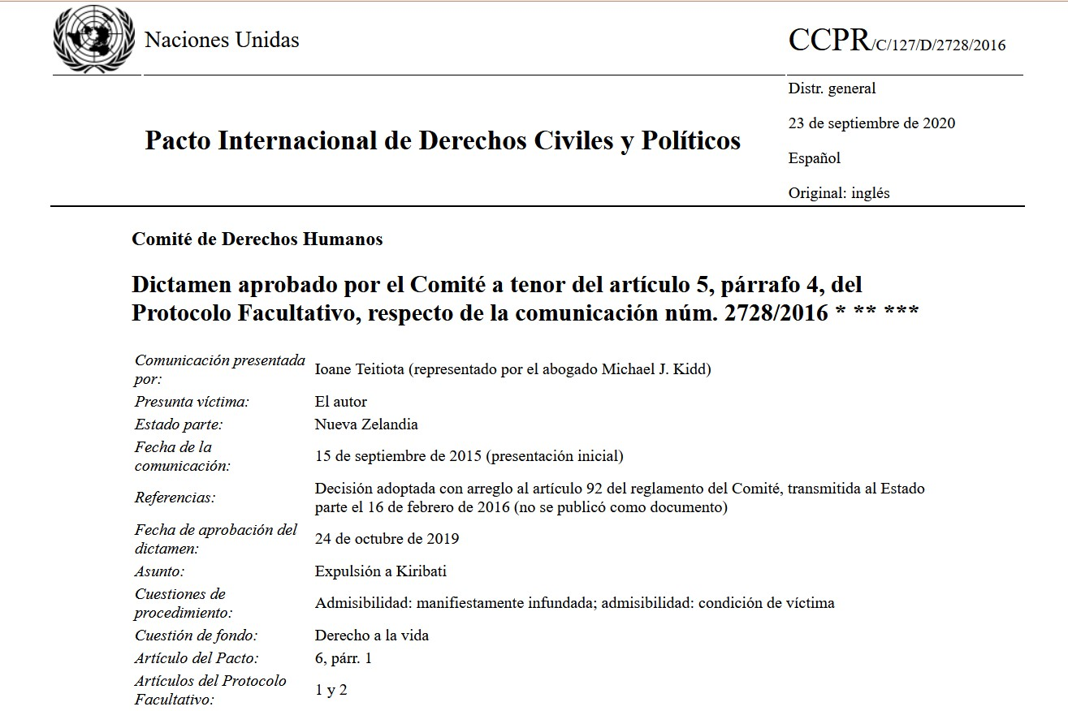

Slide 9
Derecho Internacional del Cambio Climático
Sí, ¿por qué no?
a) El artículo 4.1 e) de la CMNUCC establece el compromiso para los Estados de cooperar en los preparativos para la adaptación a los impactos del cambio climático; así como de desarrollar y elaborar planes apropiados e integrados.
b) En la COP16 (2010) se estableció bajo el Marco de Adaptación de Cancún el proceso del plan nacional de adaptación (PNA) como un medio para identificar las necesidades de adaptación a mediano y largo plazo y desarrollar e implementar estrategias y programas para abordar esas necesidades.

Slide 10
c) El Marco de Adaptación de Cancún invita a que se adopten medidas para mejorar el entendimiento, la coordinación y la cooperación en:
  i. Desplazamiento como consecuencia del cambio climático
  ii. Migración como consecuencia del cambio climático, y
  iii. Traslado planificado como consecuencia del cambio climático.
d) La COP17 (2011) estableció el proceso del PNA como medio para facilitar una planificación de la adaptación eficaz.

Slide 11
e) En la COP21 (2015) se creó el Equipo de Tareas sobre los Desplazamientos, que ha recomendado que se integren los retos y las oportunidades que conlleva la movilidad humana relacionada con el cambio climático en los procesos de planificación nacionales, además de que faciliten la migración y la movilidad ordenadas, seguras, regulares y responsables de las personas, según proceda y de conformidad con las políticas y leyes nacionales, en el contexto del cambio climático.

Slide 12
f) El PMMSOR establece en su objetivo 2, párrafo 18, inciso b) el compromiso de los Estados de evitar la desesperación y el deterioro del entorno de las personas para que no estén obligadas a recurrir a la migración irregular para buscar medios de subsistencia en otro lugar, recurriendo, entre otras cosas, a la mitigación y adaptación frente al cambio climático.
g) El mismo PMMSOR compromete a los Estados a formular estrategias de adaptación y resiliencia a los desastres naturales repentinos y de evolución lenta, los efectos adversos del cambio climático, teniendo en cuenta las posibles consecuencias para la migración, pero reconociendo que es prioritaria la adaptación en el país de origen.

Slide 13
Los PNA parecen ser la vía en la que se debe trabajar y poner más atención si se quiere tener resultados respecto al desplazamiento, la migración y el traslado planificado como consecuencia del cambio climático. Esto es, que es esta la vía para atender ahora y en el futuro a quienes coloquialmente desde muchos ámbitos hoy se les denomina como refugiadas climáticas.

Slide 14

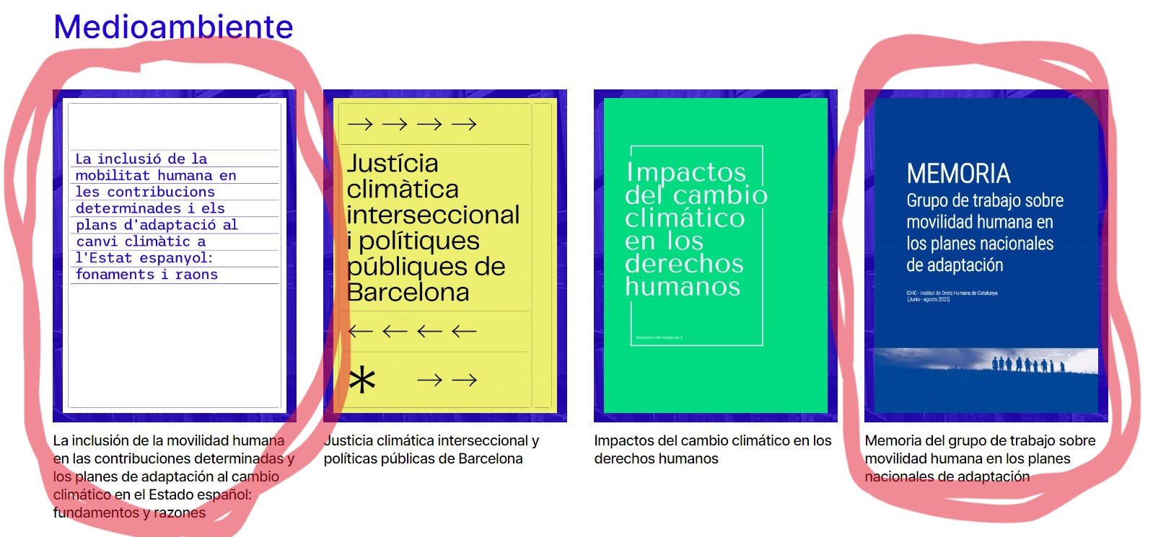

Slide 15
PNA (NAP)
La gran mayoría de Estados han asumido la obligación de desarrollarlos.
Son preventivos y no solo reactivos
Se pueden desarrollar en todos los niveles de gobierno
A partir de su incorporación como políticas públicas se pueden hacer impulsos en otros ámbitos (migraciones, cooperación, etc.)
No son “Ley”
Ver la movilidad humana como cuestión de adaptación
Ventajas
Desventajas

Slide 16



Efectos globales desde la ciudad
Competencias municipales (seguridad, medio ambiente, atención social)
Seguridad humana
Preventivo a partir de datos ciertos
Comunicación con demás niveles de gobernanza (regional/autonómico, estatal/nacional, internacional)

Slide 17
¡GRACIAS!
@KarlosCastilla
karlos.castilla@idhc.org

